Slide 1
ткани соль и специи скот меха лекарственные травы драгоценности

Slide 2
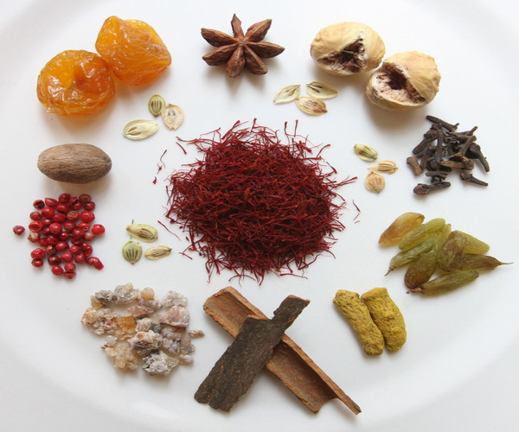
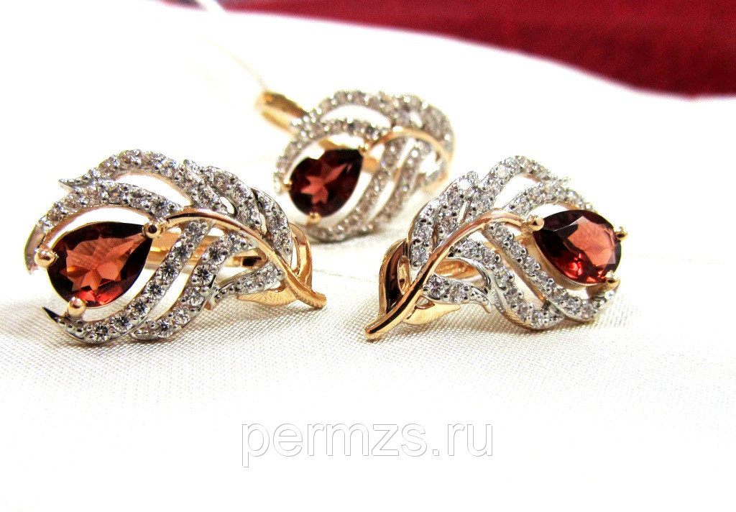
соль и специи
драгоценности

Slide 3
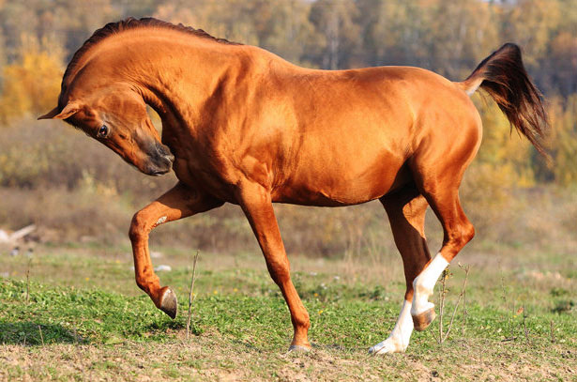
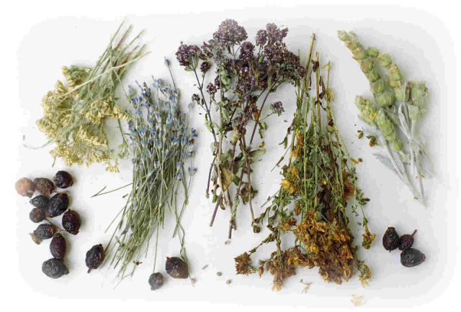
скот
лекарственные травы

Slide 4
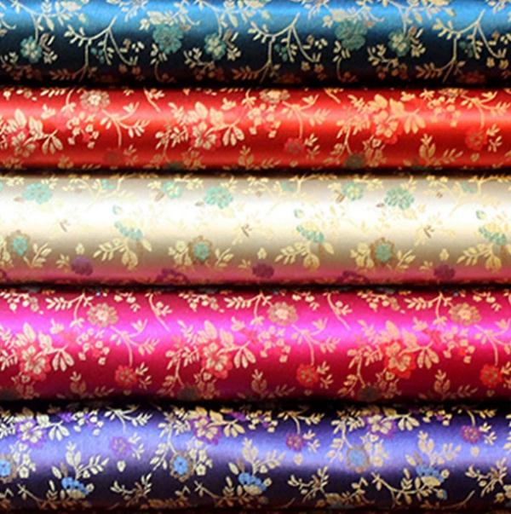
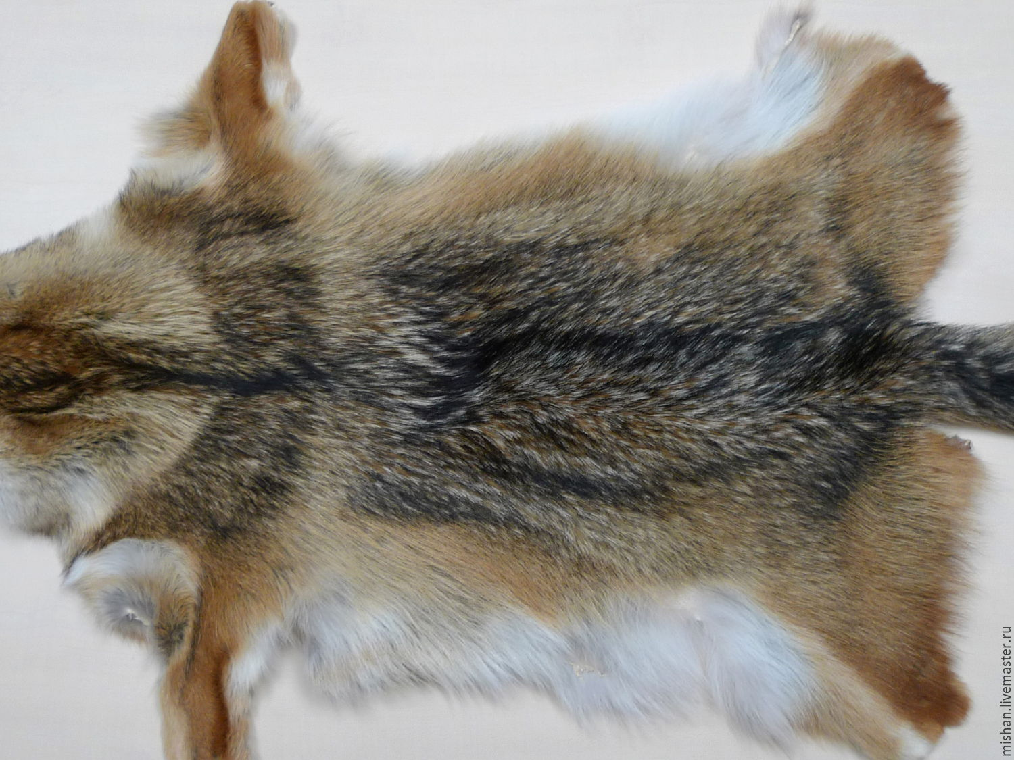
ткани
меха

Slide 10
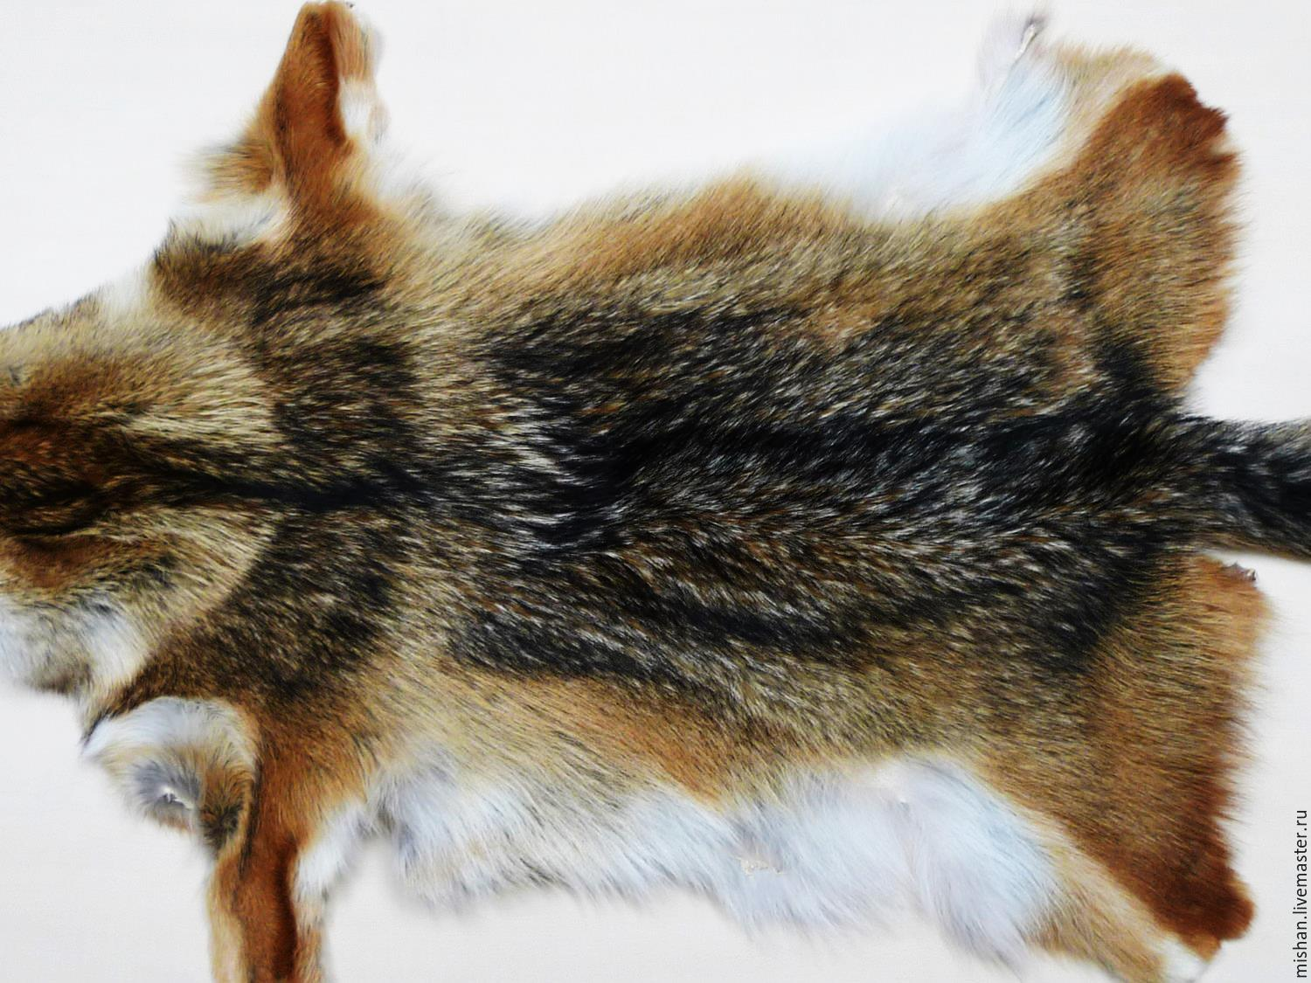

Slide 11
Жолы
Путь
Way
    Жібек жолы
silk road

